Slide 1
이한결 연구원

Slide 2
01.
AQ Linkage 결과 검증
연구 진행방향
Britz&Roson(2019, G-RDEM) 문헌을 참고하여 내적 정합성 검증 지속 진행.
소비분류체계, 국가무역수지구조에 대한 문헌 검토, IO구조 변화(중간투입비중) 분석
문헌 / 모델 | 검증 유형 | 주요 검증 항목 | AQ Linkage validation 적용 예시
① 국가 온실가스 인벤토리 보고서 | 내적 정합성 (QA/QC) | 활동자료·배출계수 검증 단위·산정식 오류 점검 내부/외부 전문가 검토 | Emissions 변수와 실제 배출통계 비교 QC 체크리스트 작성 (EX) CO2 (전체 및 부문별)와 국가 인벤토리 수치(2019–2020) 직접 비교 단위 환산 후 오차율 계산 GDP 대비 배출량(GHG intensity) 계산 계산식, 단위, 부호(±) 오류
② Britz & Roson (2019, G-RDEM) | 내적 정합성 (구조 기반) | 산업구조 변화 소비패턴 변화 저축률 I-O 구조 변화 | Value added 비중 시계열 분석 (EX) Agriculture, Industry, Services → GDP 대비 비중 시계열화 (2019~2050) 소비·저축 구조 변화 여부 점검 (소득 증가 → 서비스 소비 비중↑)
③ Dixon & Rimmer (2009) | 외적 정합성 (실측 비교) | 순수 예측 vs. 통계 비교 AE / M 지표 계산 변수별 오차 추적 | GDP, Population, VA 등 주요 변수에 대해 2019–2020 실제 통계와 오차율(%) 계산 (EX) 과거 추세 외삽(2010~2018 평균)과 모델 예측치 비교 → M 계산 외생 변수(예: 인구, TFP)를 실제값으로 교체하여 결과 민감도 확인

Slide 3
01.
AQ Linkage 결과 검증
내적 정합성 검증_(1) 소비구조 분류
내적 정합성 검증
소비 형태별 분류
한국은행, 지역산업연관표 내 최종소비 분류
소비 목적별 분류
COICOP(목적별 개별 소비 지출 분류)
대분류 | 통합 13개 부문 | 통합 6개 부문
농림수산품 | 농림수산품 | 농림수산품
광산품 | 광산품 | 광산품
음식료품, 섬유 및 가죽제품, 목재 및 종이, 인쇄, 기타 제조업 제품 | 소비재제품 | 공산품
석탄 및 석유제품, 화학제품, 비금속광물제품, 1차 금속제품, 금속가공제품 | 기초소재제품
공산품컴퓨터, 전자 및 광학기기, 전기장비, 기계 및 장비, 운송장비 | 조립가공제품
공산품제조임가공 및 산업용 장비 수리 | 제조임가공 및 산업용 장비 수리
공산품전력, 가스 및 증기, 수도, 폐기물처리 및 재활용서비스 | 전력, 가스, 수도 및 폐기물 | 전력, 가스, 수도 및 폐기물
건설 | 건설 | 건설
도소매 및 상품중개서비스, 운송서비스 | 도소매 및 운송 | 서비스
정보통신 및 방송 서비스, 금융 및 보험서비스, 부동산서비스, 전문, 과학 및 기술 서비스, 사업지원서비스 | 생산자서비스
서비스공공행정, 국방 및 사회보장, 교육서비스, 보건 및 사회복지 서비스 | 사회서비스
서비스음식점 및 숙박서비스, 예술, 스포츠 및 여가 관련 서비스, 기타 서비스 | 소비자서비스
서비스기타 | 기타
서비스
코드 | 분류명 (한글) | 주요 소비 항목
01 | 식료품 및 비알코올 음료 | 쌀, 육류, 채소, 과일, 커피, 생수 등
02 | 알코올 음료 및 담배 | 맥주, 소주, 담배 등
03 | 의류 및 신발 | 셔츠, 바지, 코트, 운동화 등
04 | 주거, 수도, 전기, 가스 및 기타 연료 | 임대료, 전기요금, 수도요금, 연료비 등
05 | 가정용품, 가사 장비 및 일상 가사서비스 | 가구, 가전제품, 청소도구, 세제, 수리서비스 등
06 | 보건 | 병원 진료비, 의약품, 의료기기 등
07 | 교통 | 대중교통, 자동차 구입, 유지비, 주유비, 차량 보험 등
08 | 통신 | 휴대전화 요금, 인터넷 요금, 우편 서비스 등
09 | 오락 및 문화 | 영화, 책, 스포츠, 문화행사, 악기, 장난감 등
10 | 교육 | 학원비, 수업료, 교과서 등
11 | 음식점 및 숙박 | 외식, 배달, 카페, 호텔 숙박 등
12 | 기타 상품 및 서비스 | 이발, 미용, 보험, 장례, 애완동물 용품, 개인위생 등
연구 내 내적정합성 검증 과정에서, 어떠한 소비 분류를 사용하는 것이 소비구조 파악에 더 적합한지?

Slide 4
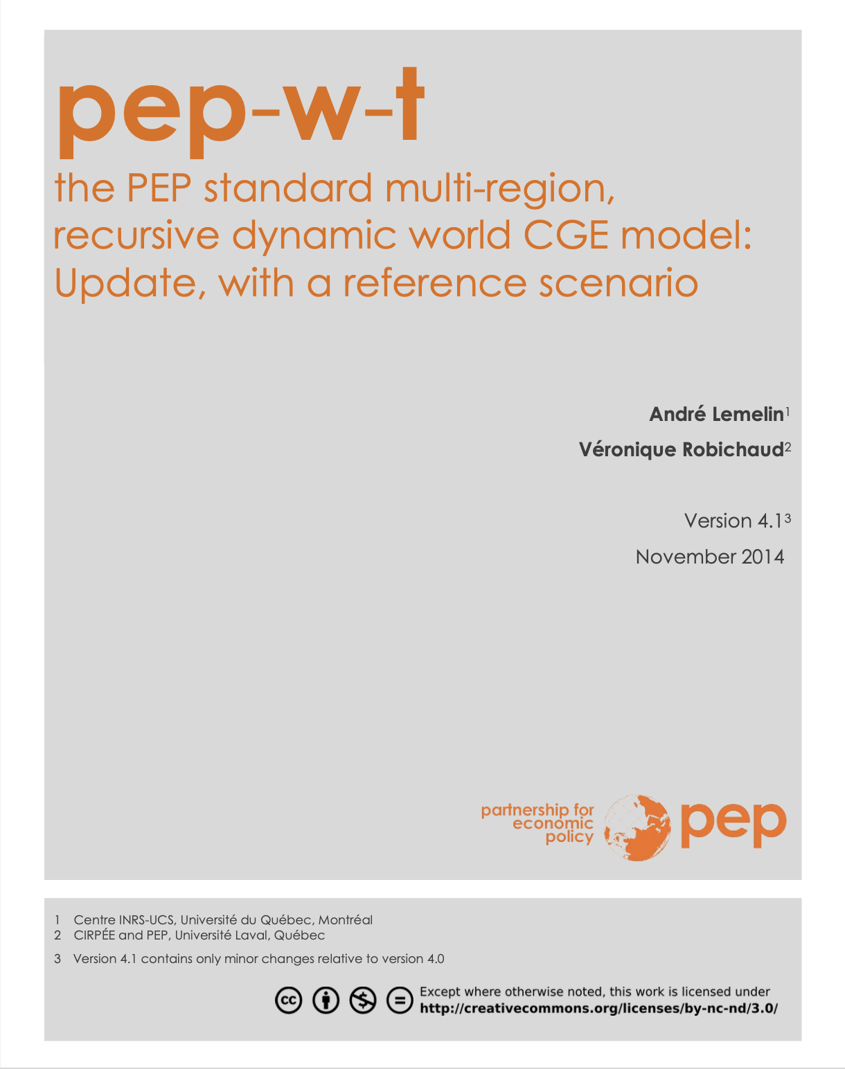
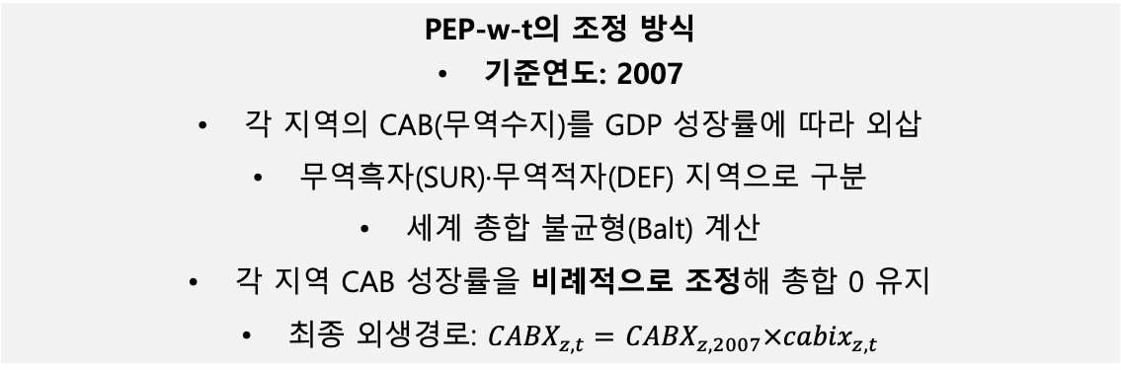
01.
AQ Linkage 결과 검증
내적 정합성 검증_(2) 문헌 내 current account balance
내적 정합성 검증
Current Account Balance (CAB): 각 지역의 무역수지를 실질 변수로 표현한 것으로, 지역 간 무역흑자와 무역적자의 합은 세계 전체에서 0이 되어야 함 (균형 조건).
외생 경로 설정 문제점: 각 지역의 GDP 성장률(exogroz,t)을 기준으로 무역수지를 단순히 외삽할 경우 세계 총합 ≠ 0, 기준 지역(reference region)에 따라 모형 해가 달라지는 비일관성 발생
PEP-w-t의 조정 방식
기준연도: 2007
각 지역의 CAB(무역수지)를 GDP 성장률에 따라 외삽
무역흑자(SUR)·무역적자(DEF) 지역으로 구분
세계 총합 불균형(Balt) 계산
각 지역 CAB 성장률을 비례적으로 조정해 총합 0 유지
최종 외생경로: ${CABX}_{z,t}=$ ${CABX}_{z,2007}×{cabix}_{z,t}$

Slide 5

01.
AQ Linkage 결과 검증
Britz & Roson (2019) 내적 정합성 검증 기준: IO구조 변화
내적 정합성 검증
Britz & Roson (2019), “G-RDEM: A GTAP-Based Recursive Dynamic CGE Model for Long-Term Baseline Generation and Analysis”
1. IO 구조 변화
- 산업구조 전환에 따라 생산 투입 구조(Input-Output structure)도 함께 변화해야 내적 정합성 확보 가능
- 고소득화에 따라 원재료 중심에서 서비스·기계·고급 중간재로 투입 구조 변화
- G-RDEM은 CES 생산함수 및 소득 연계 구조전환 시뮬레이션을 통해 이를 구현
구분 | 검토 항목 | 내적 정합성 기준 (이론적 방향) | G-RDEM 내 구현 방식
중간재 구조 변화 | 산업별 IO 투입 비중 변화 | 저소득국: 식료·원재료 중심 / 고소득국: 서비스·기계 등 복합중간재 비중 증가 | CES 생산함수 기반 대체 가능성 + GDP/cap 기준 구조 변화 반영
기술변화 반영 | 투입비중 고정 여부 | 경제 성장 시 IO 구조가 고정되면 비현실적 | 시계열 생산성(TFP) 경로 및 중간재 투입계수 유연화 적용
투입 구조 검증 | 국가 간 IO 비중 비교 | 선진국일수록 서비스 중간재 비중 높음 | GTAP IO 테이블 기반 구조 비교 및 정합성 판단 가능
부가가치율=$\frac{(PVA∗VA)+TIP}{XS∗PP}$
➔ 1-부가가치율=중간투입비중(IO구조)
*PVA: 부가가치가격, VA:부가가치,TIP: 생산세 수입, PP:단위생산비용, XS: 총산출
➔ CGE 모형 내 6개국 대상 IO 구조 변화 분석 진행(중간투입비중(2019, 2050))

Slide 6
01.
AQ Linkage 결과 검증
내적 정합성 검증_IO구조 변화
01_대한민국
02_중국
농업은 2050년 중간투입비중이 감소하며 이는 고부가가치형 농업구조로의 변화로 해석 가능.
서비스 산업은 2019년과 2050년 모두 중간투입비중이 낮아, 부가가치 중심의 산업 구조를 유지.
기타 산업은 두 시점 모두 중간투입비중이 약 0.75 이상으로, 중간재 의존도가 높은 전형적인 산업구조가 지속됨.
전체적으로 산업별 투입구조는 문헌에서 제시된 산업연관표(IO)의 특성과 부합하며, 시계열적으로도 일관된 구조를 유지.
농업 부문은 0.379 → 0.333으로 감소하며, 기술 발전과 생산 효율화에 따른 외부 투입 축소 경향과 일치함.
기타 산업은 증가하여, 중간재 의존도가 강화되는 제조업 중심 구조가 유지됨을 보여줌.
서비스 산업은 상승해, 서비스 확대 및 간접투입 증가라는 구조 전환 경향을 반영
산업 간 이질적 변화가 나타나며, 부문별 생산구조 재편이 진행되고 있음을 시사함.

Slide 7
01.
AQ Linkage 결과 검증
내적 정합성 검증_ IO구조 변화
03_일본
04_러시아
농업 부문은 0.553 → 0.503으로 감소하며, 중간재 투입 의존도가 낮아지는 경향을 보임.
기타 산업은 0.729 → 0.715로 소폭 감소하며, 전반적으로 안정적인 중간투입 구조를 유지함.
서비스 산업은 소폭 증가하나, 산업 구조 변화 수준에서 해석 가능함.
농업 부문은 감소하여, 기술 발전 및 효율화에 따른 중간투입 축소 경향과 일치함.
기타 산업은 소폭 증가하며, 구조적 안정성과 점진적 변화라는 정합성 반영.
서비스 산업은 0.334 → 0.360으로 증가하여, 서비스 부문 확대 및 간접투입 증가 가능성을 반영한 구조 변화로 해석 가능함.
전체적으로 산업별 변화는 G-RDEM 문헌의 IO 구조 전환 경향과 정합적

Slide 8
01.
AQ Linkage 결과 검증
내적 정합성 검증_ IO구조 변화
05_몽골
06_북한
농업 부문은 크게 감소하며, G-RDEM이 제시한 기술 효율화 및 외부투입 축소 경향과 강하게 정합.
기타 산업은 0.920 → 0.925로 매우 높은 수준에서 유지되며, 중간재 의존도가 극단적으로 높은 고정형 구조.
서비스 산업은 0.545 → 0.668로 뚜렷한 증가세를 보이며, 서비스 확대 및 간접 투입 증가로 구조 전환 경향을 반영함.
전반적으로 산업 간 차별적 변화가 나타나며, 중간투입 중심 구조가 강화
농업 부문은 감소하며, 기술효율 향상 및 외부 투입으로 인해 내적정합성.
기타 산업은 0.995로 두 시점 모두 매우 높은 중간투입비중을 유지해, 극단적인 중간재 의존 구조가 고착화되어 있음.
서비스 산업은 소폭 감소하며, 서비스 구조 전환의 흐름은 약하게 나타남.
전체적으로 산업 간 변화 폭은 제한적

Slide 9
01.
AQ Linkage 결과 검증
결과 정리 및 8월 연구 진행 방향
국가 | IO 구조 변화 | 정합성 평가 | 사유
한국 | 농업 중간투입 축소, 기타 산업 소폭 증가, 서비스 증가 → 구조전환 반영 | 내적 정합성 ⭕ | 변화폭 안정
중국 | 농업 축소, 기타·서비스 중간투입 증가 → 산업 확장형 구조 | 내적 정합성 ⭕ | 서비스 중간투입 증가폭 큼
일본 | 전 산업 안정적 변화, 기타 산업 비중 미세 감소 → 고정형 구조 | 내적 정합성 ⭕ | 산업 간 변화폭 작고 일관성 유지됨
러시아 | 농업·서비스 축소, 기타 산업 비중 소폭 증가 → 전통적 산업구조 유지 | △ 부분 정합 | 저축률 감소에도 중간투입비중 정체, 서비스 비중 확대 미흡, 자원·제조 중심 구조 고착
몽골 | 농업 급감, 서비스 급증, 기타 산업 고중간투입 고착 → 비균형 구조 | △ 부분 정합 | 기타 산업 0.92 이상 고중간투입 고착 → 서비스 증가에도 산업 불균형 심화
북한 | 기타 산업 0.995 고정, 서비스·농업도 정체 → 구조경직성 극단 | 내적 정합성 ❌ | 기타 산업 과잉의존, 산업 구조 조정 미진
8월 연구에서는, 기타 내적정합성 분석 및 글로벌 모형 내 최종 결과물 제시 방식에 대해 추가적 연구 진행 예정

